Slide 1
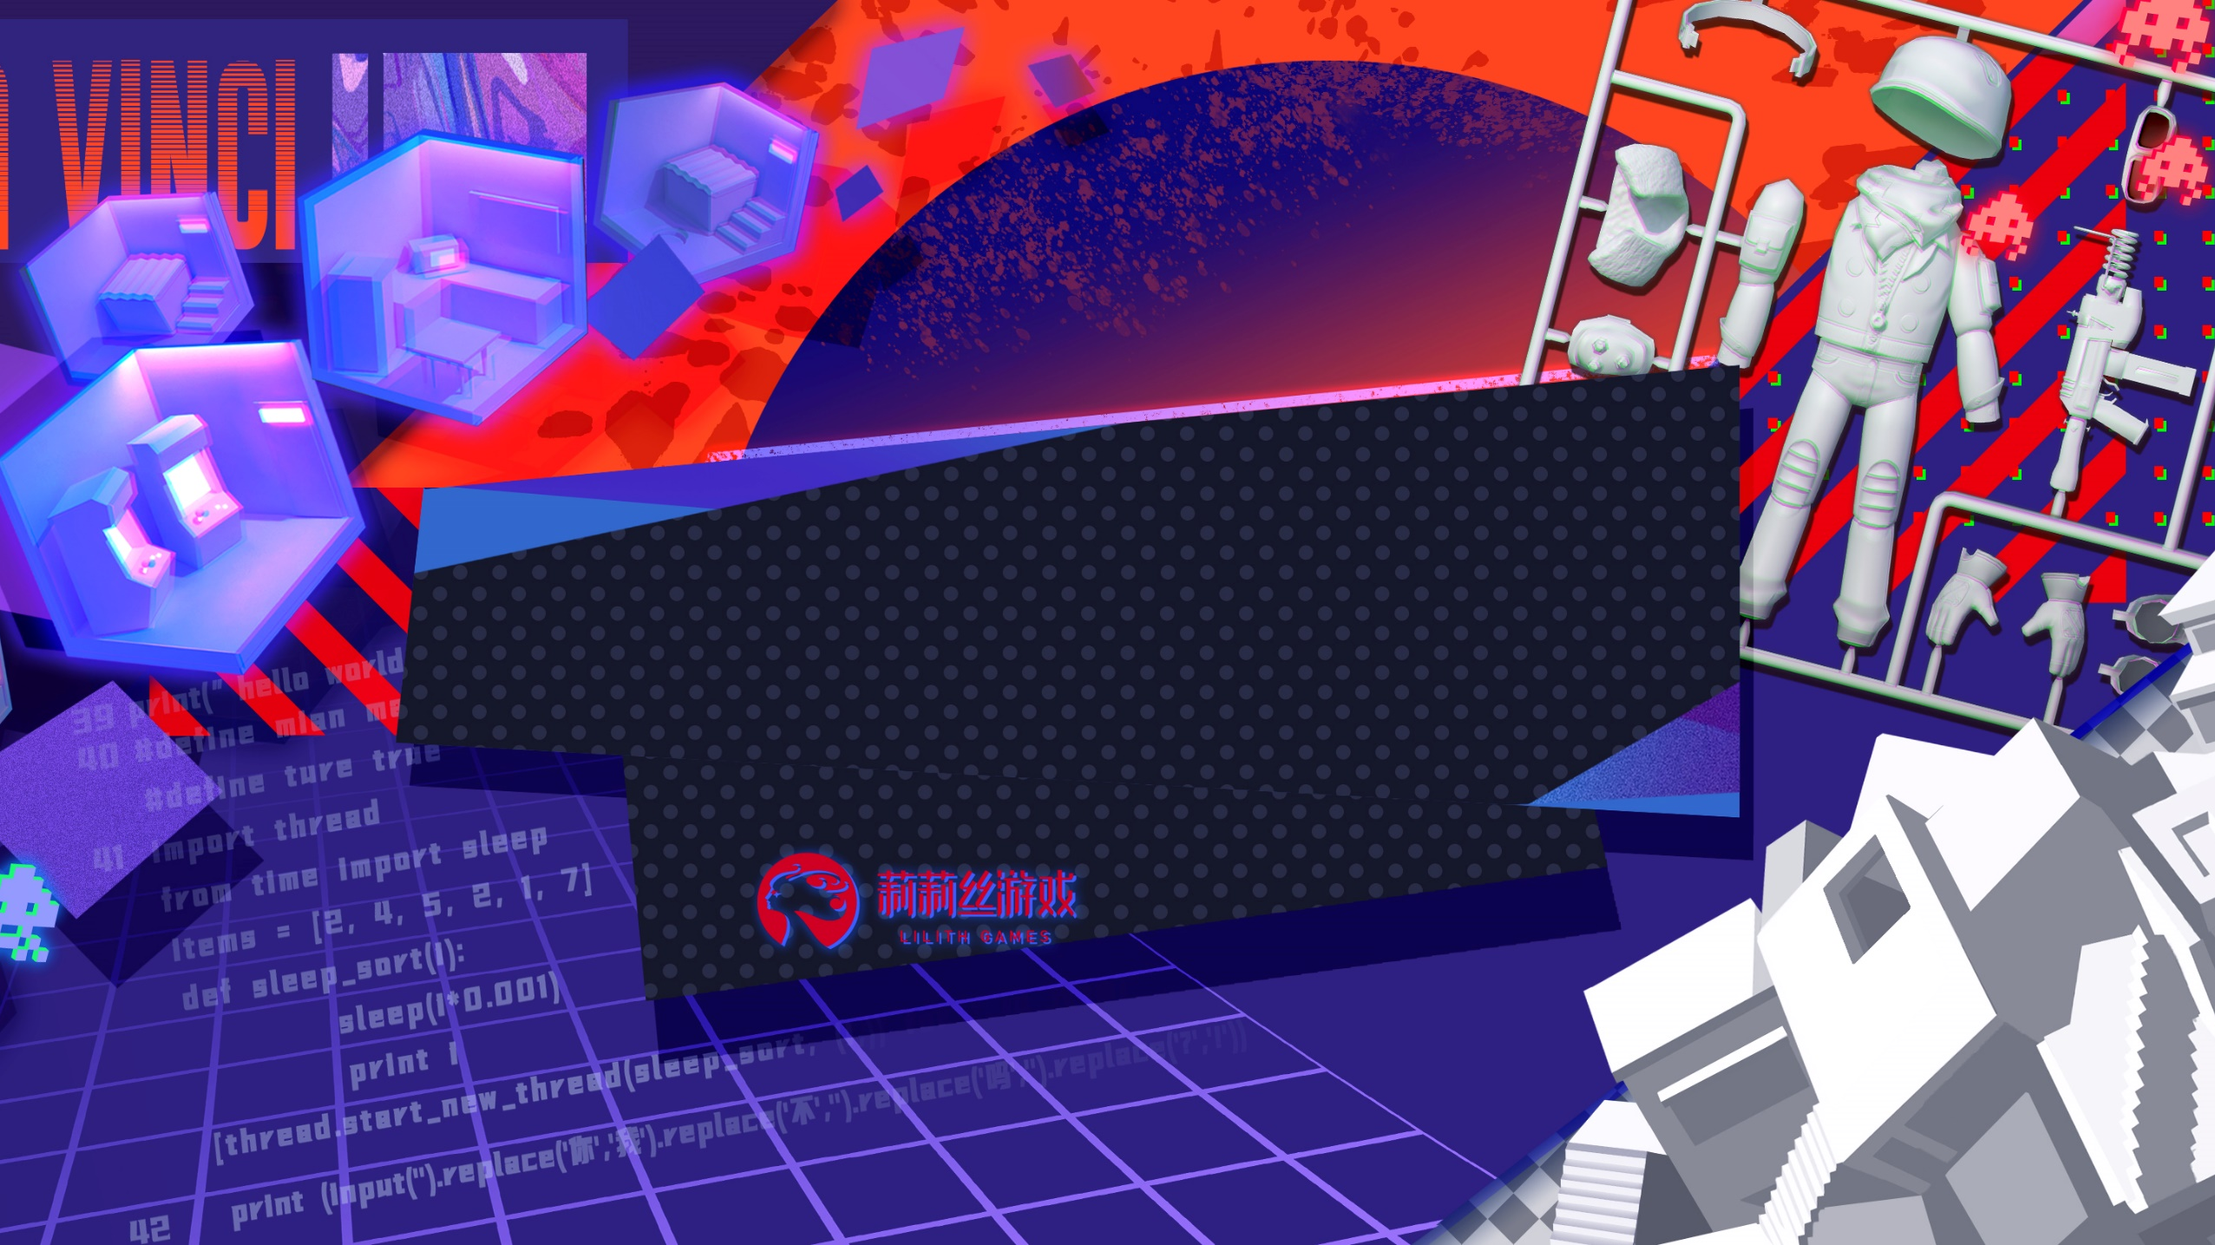
达芬奇游戏创作大赛
作品展示

Slide 2
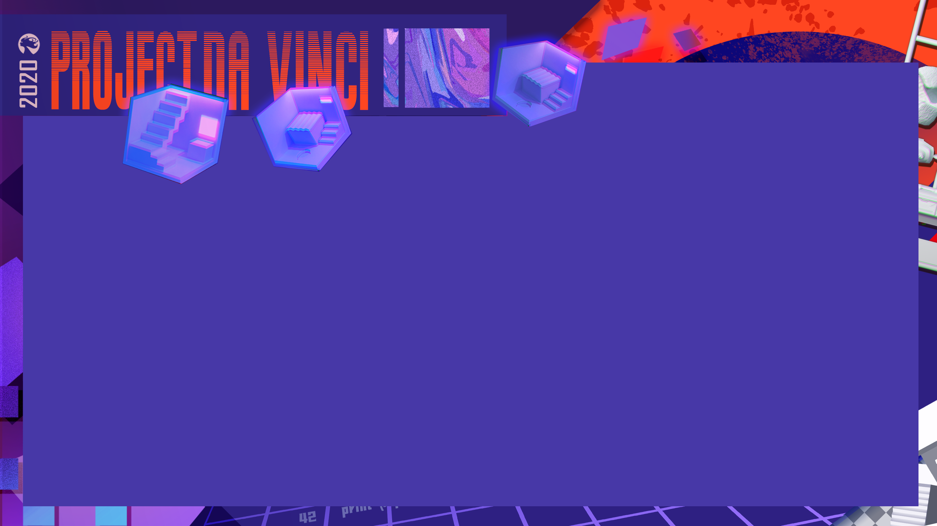
目录
1.团队成员介绍
2.游戏介绍
3.游戏内容展示

Slide 3
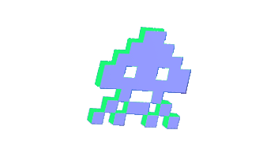
1.团队成员介绍

Slide 4
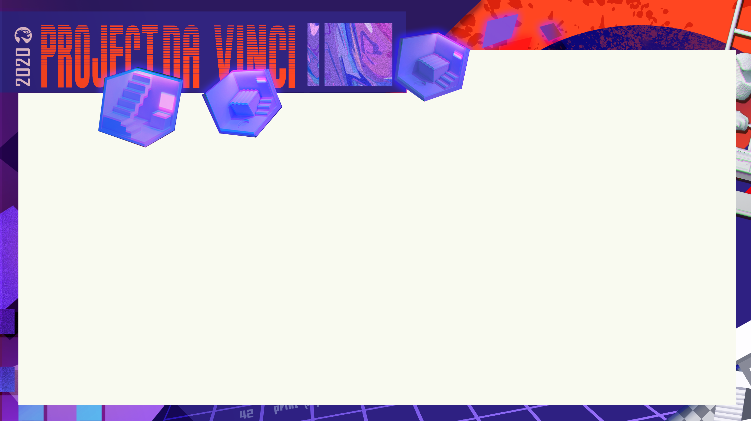




1.团队成员介绍
金逸
南京大学
软件工程
程序
刘子仰
南京大学
软件工程
程序
刘育麟
南京大学
软件工程
程序
林心鹏
南京大学
软件工程
程序

Slide 5
1.团队成员介绍
困难：
因为编辑器仍处于开发阶段，所以我们常常设计到一半就突然闪退，所以都养成了随手保存的优良习惯（笑
我们四个都是没接触过游戏开发的人，所以一开始的起步非常慢，常常是脚本不会写、UI不会做的情况，光搭一个房间就需要一整天的时间来学习怎么搭建。
没有美术基础，缺美工，美术资源有限。
恰逢考试周，时间紧迫。
收获：
Lua语言从入门到入土
对游戏开发的迭代过程有一定的了解
对游戏设计以及模型、脚本、动画等等有了基础的认知
分工：
一开始，因为我们四个都是游戏开发小白，所以刘育麟先写一份简单的策划出来，另外三人在看完初始策划后进行修改，总结出一份策划，也就是我们游戏的雏形。
4程序的组成，所以我们是一人负责一关。
金逸负责小女孩的卧室
刘子仰负责书房
刘育麟负责客厅
林心鹏负责爸妈的卧室
最后，我们一起将四关合并，整合出最后完整版的游戏，并添加剧情与修改bug。

Slide 6
2.游戏介绍

Slide 7
2.游戏介绍
背景故事：
Aries在一间陌生的房间里醒来，除了自己的名字和家庭，她失去了大部分的记忆。为了寻找父母和记忆，在不断重复的走廊中，Aries调查了一个个熟悉的房间，遭遇了一系列怪异的事件，并逐渐发现了陌生的真相……

Slide 8
2.游戏介绍
游戏名称：Who is Aries?
游戏类型：恐怖解密
美术风格：因为没有美工所以就尽量用灯光效果和场景布置来塑造恐怖氛围
核心玩法：在地图上不同区域设置机关和迷题，通过玩家与地图物件进行互动推动剧情、触发jump scare机关以及获得线索、解开谜题来进入下一个关卡。游戏中，房间分布在走廊两侧，玩家将重复在一条走廊里移动，进入房间，是类似于“无尽回廊”的设计。每次完成一个关卡后，玩家将会回到初始进入走廊的位置，并且开启下一个房间的门，每完成一关就会获得关于游戏真相的线索和暗示，最后一关解密完成后将最终揭示游戏的真相。

Slide 9
2.游戏介绍
灵感来源：这次主题是“复制”，最容易想到的就是制作物体的复制品，而在电脑上操作就是control c/v。除此之外还可以是场景、事件的复制。而这种题材的电影有很多，比如《恐怖游轮》等，而在《寂静岭》等游戏中也有类似的剧情。在有限的美术资源下，通过bgm和环境布置来塑造心理恐怖氛围是我们讨论下来可行性比较高的方案，因此就决定做恐怖解密游戏。
3
而关于人的复制的想法则是来源于社会上关于克隆人和仿生人的争议，从而引发了一些思考：如果复制人的技术（包括仿生人、克隆人等）出现了，人类会以什么目的去研究和使用这种技术？复制人在人类社会中的身份又会是什么样的？复制人与被复制的人的关系会是如何？HIMEHINA的《琥珀の身体》也提供了一些灵感，从复制人的角度出发，人类是什么样的？他们的意识是独立于被复制人而存在还是和其他部分一样是复制品？复刻记忆与思维结构是否就能复制一个相同的意识？复制是否可以做到替代？
游戏里的一次次重复，既是主角“Aries”一步步找回记忆、发掘真相的过程，也是她将自己与原Aries独立出来的过程，还是探讨的复制人的问题一步步深入的过程。在游戏过程中时常闪现的“看不清脸的小女孩”可以看作是随记忆一同产生的原Aries的意识片段这一意象。

Slide 10
3.游戏展示

Slide 11
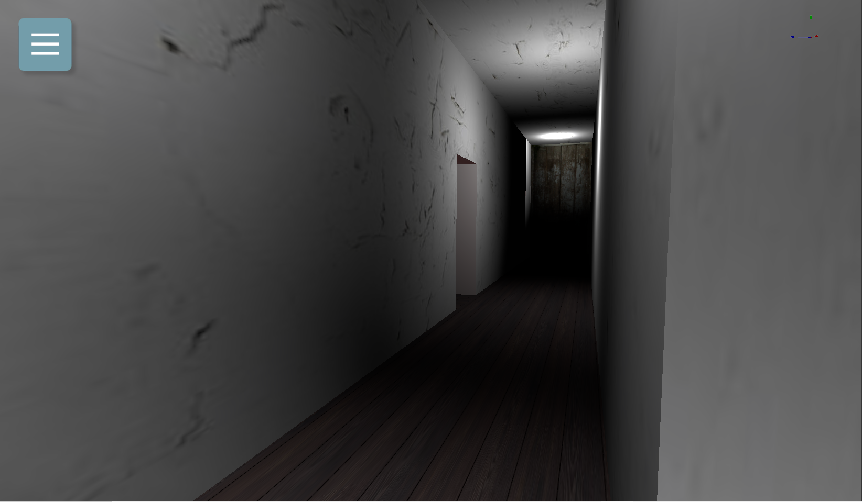
3.游戏内容展示
这是游戏里的一个主题场景：走廊，玩家会多次重复在走廊里前进，调查不同的房间。通过墙上的壁纸和昏暗、闪烁的光线来塑造较为压抑的氛围。

Slide 12
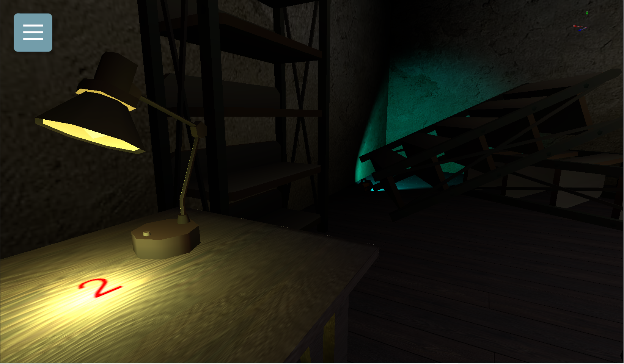
3.游戏内容展示
这是一个房间内的一个部分场景，游戏中存在一定的解密环节，往往需要与环境互动或观察地图物件来获得提示与线索，也设有部分jump scare机关。

Slide 13
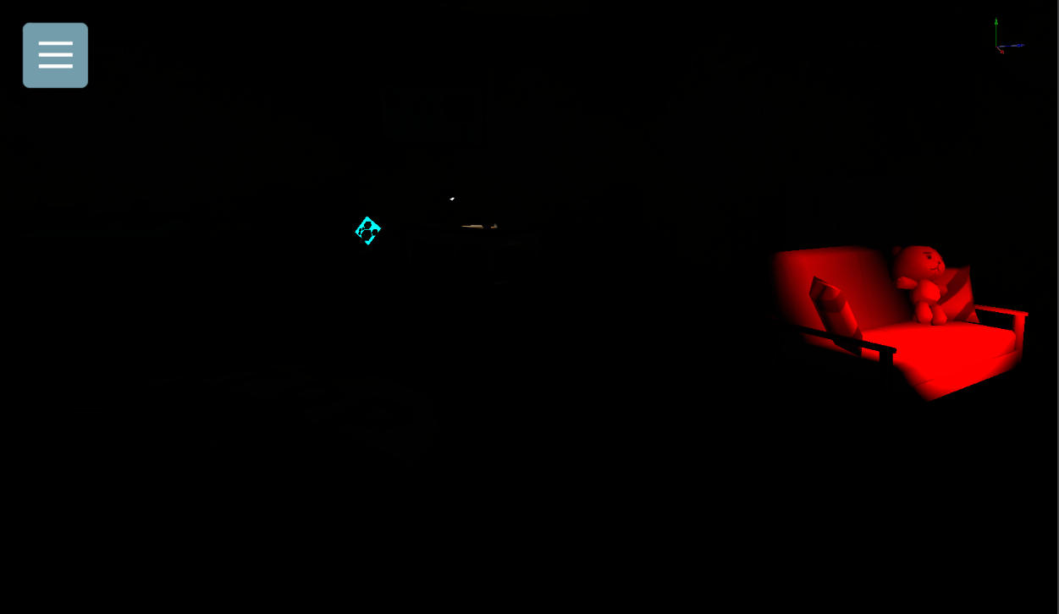
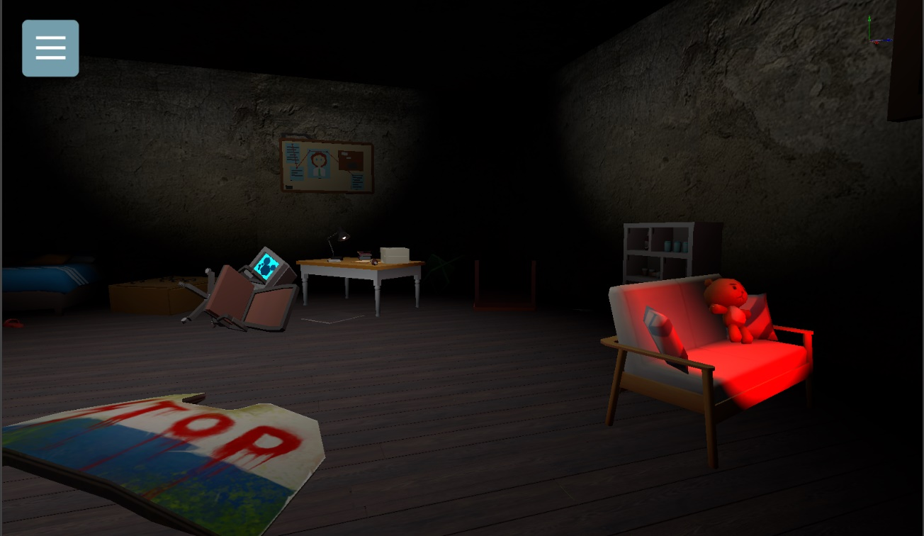
3.游戏内容展示
这是同一房间内在不同的光照情况下房间的不同效果，通过随剧情推进改变光照或设置闪烁效果可以在保证游戏顺利进行的同时给人以紧张、恐怖的心里感觉。

Slide 14
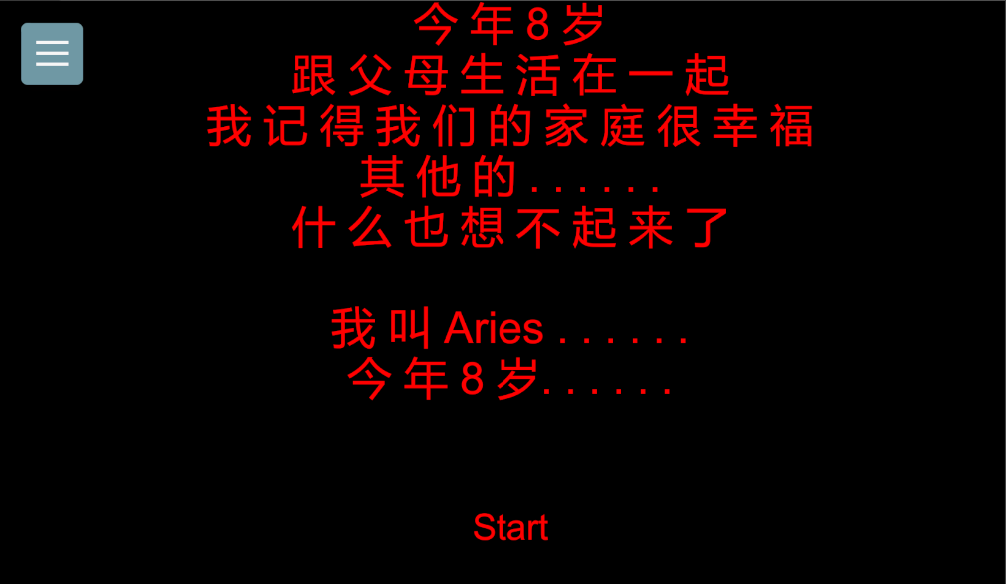
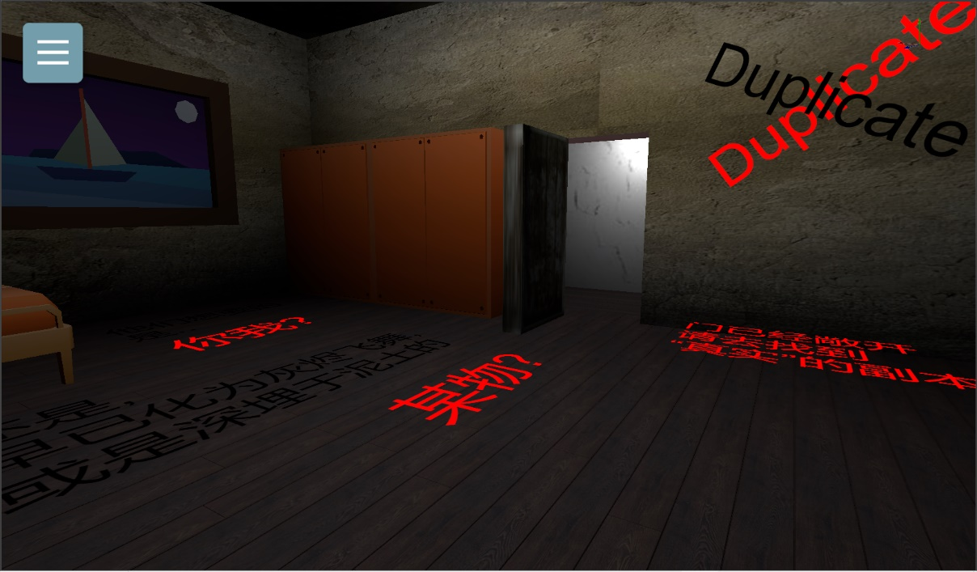
3.游戏内容展示
游戏中玩家的任务除了找回记忆和真相这一主线以外还存在暗线，而推动剧情、发展暗线主要还是以文字暗示的方式，如日记等文件的内容、主人公的心理活动等。相较于其他的表现方式，文字表达能够具有更强的隐喻性、对人物的心理变化也能刻画的更细致。

Slide 15
4.自由发挥

Slide 16
4.自由发挥
关于这次开发过程的一点感想：
1、终于理解了为什么美术老师当年只给我及格。
2、时间管理是门技术活。
从最初的策划案到现在的demo，在剧情设定上进行了很多改动，从只有一个梗概到完整的故事描写，再到设置暗线和伏笔、设计文案，想要有一个逻辑完备并且能和游戏玩法联动的剧情十分困难。开发过程中也常常会遇到因为技术原因而无法实现原来的构想的情况，因此实现的互动方式十分有限，尽管完成了demo，还是存在能改进的地方和某些未解决的问题。
然后是关于编辑器，使用体验还是比较流畅的，但是闪退问题时常会发生（帮助养成随手保存的好习惯），自动保存的功能一定程度上缓解了问题，（Autosave_套娃）但还是会有更新丢失的风险。
关于demo：可能是适配手游的缘故，第一人称下在电脑上调整视角、出发和点击按钮的操作有些困难，但使用摇杆和触屏操作会流畅很多。游戏实际流程并不长，但除了显性表达出来的内容，隐藏在文字里的信息量是较大的，需要玩家思考理解才能明白游戏想表达的全貌。（设想得很美好，请以实物为准）

Slide 17
THANK YOU
2020.08.20

